Slide 1
Basic R – dag 3
Medium avancerede analyser

Slide 2
Agenda
Prædiktionsmodeller
Opfølgning på sidste gang
Spise pause
Grafikker og figurer
Spørgsmål og evaluering

Slide 3
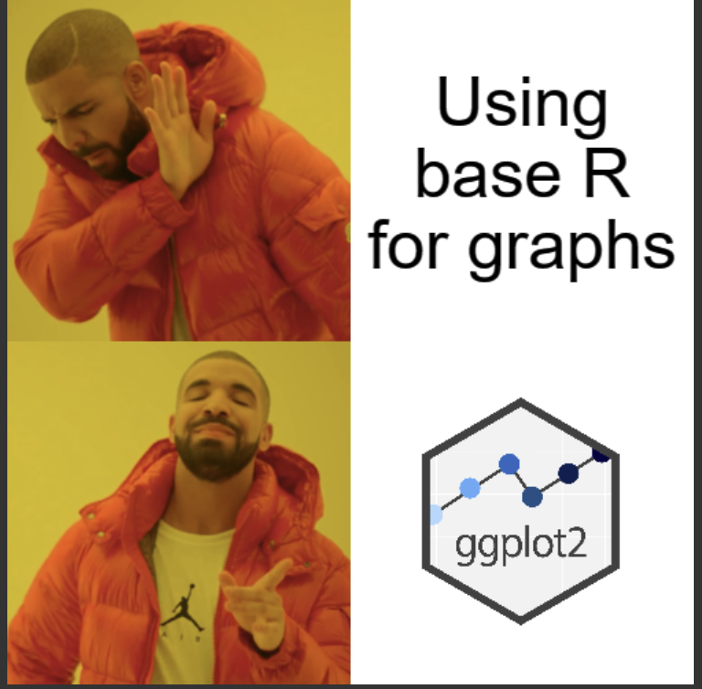
Hot tip #1:
Ggplot2

Slide 4
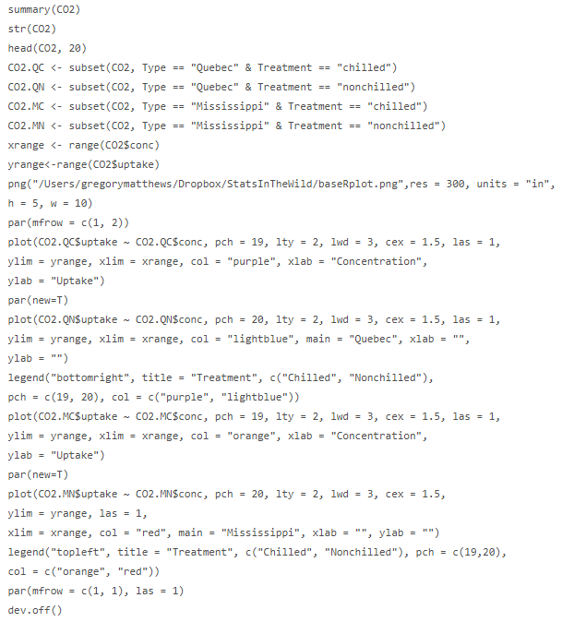
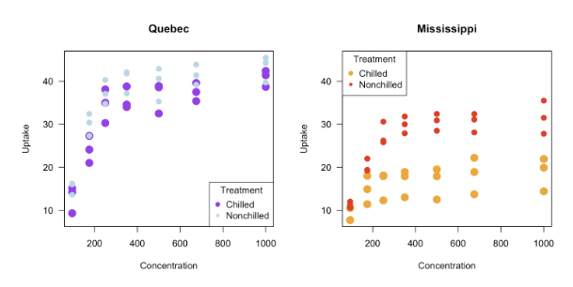
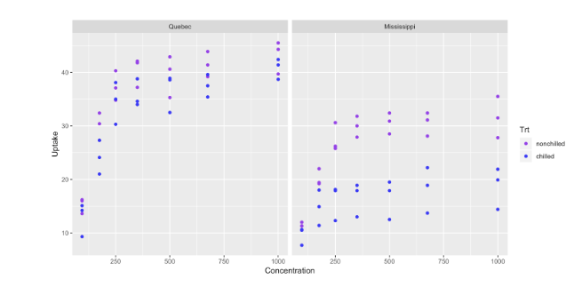
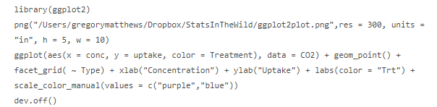
Hvorfor er ggplot2 smart?
https://statsinthewild.com/2019/08/22/ggplot2-vs-base-r-graphics-an-example/

Slide 5
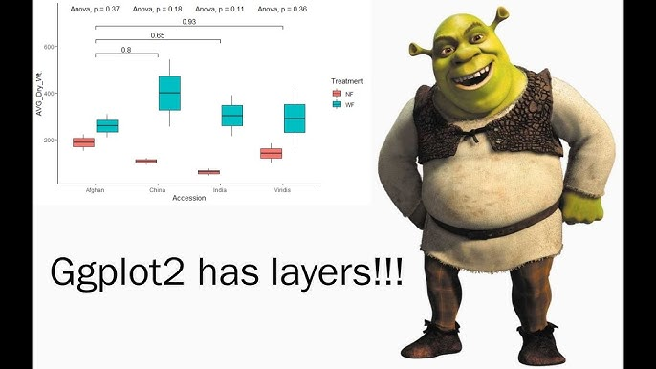
Hvordan burger man ggplot2?

Slide 6
Øvelse 6
Bonus tip:
https://r-graph-gallery.com/index.html

Slide 7
Prædiktion
At forudsige et outcome
En ny test vs gold standard
Testresultat vs sand sygdom
Forudsige effekt af behandling
Forudsige hvem der bliver syge
Evaluering af modeller
Mange forskellige modeller – her kun et udpluk
Disclaimer: Dette emne er gateway til at lave AI

Slide 8
Vurdering af modeller
Continuert
R2, Justert R2
Binært outcome:
Confusion matrix
ROC AUC / Concordance statistics
Mere avancerede evalueringer (Calibration-in-the-large, slope, intercept, net benefit, Reclassification table, etc.)
Fancy tal der minder om linear regression (Pseudo R2, R2 Brier, etc.)

Slide 9
Continuert prædiktion
Linear regression (mest almindelige og det de fleste kommer til at se)
Lasso / Ridge Regresion
Mere fancy kunne være:
Linear Support Vector Classifier
Naïve Bayes Classifier
Perceptron
Neural Network
Deep NN
Etc..
Mange binær classifiers er også continuerte

Slide 10
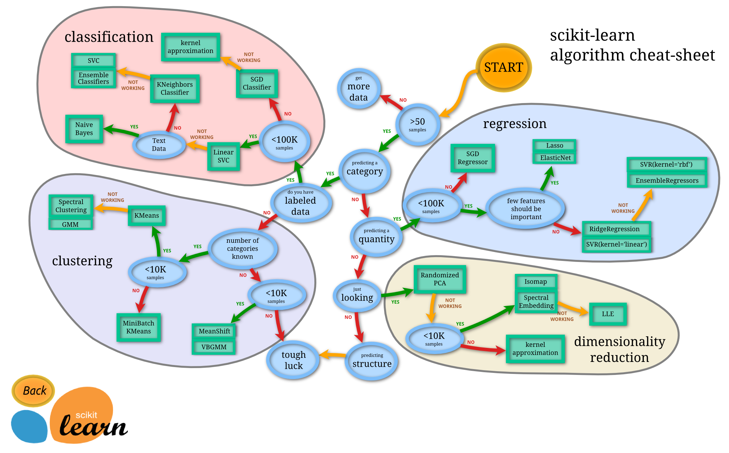
Binær classification
Uendeligt mange modeler.
Vi skal lege med logistisk regression I dag
Men kan overføres på et hav af forskellige modeler.

Slide 11
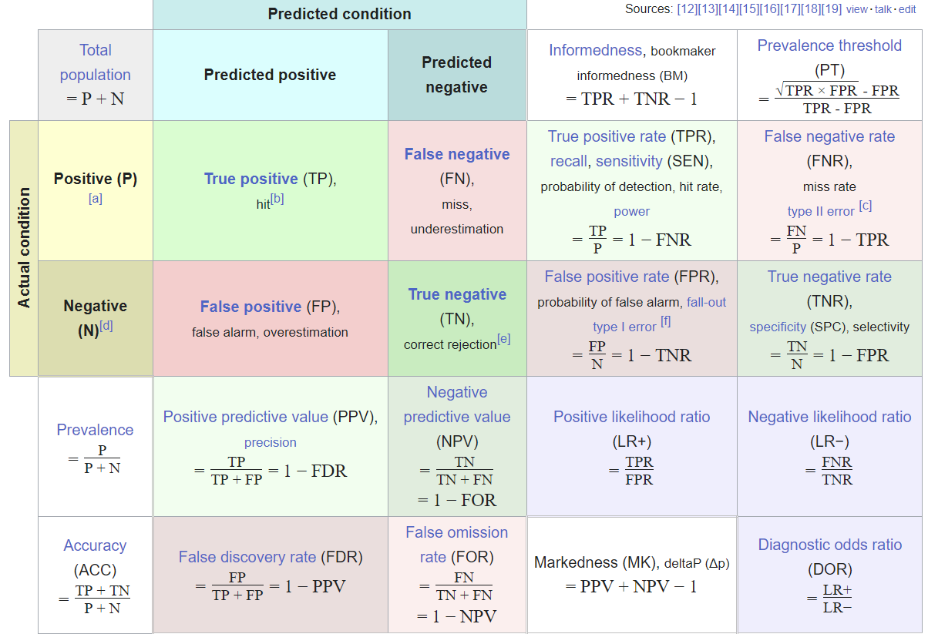
Confusion matrix
Sammenligning mellem en binær prædiktion og binær outcome
Nem at forstå – svær at forholde sig til
Kan give rigtig mange gode informationer ud fra fire counts

Slide 12
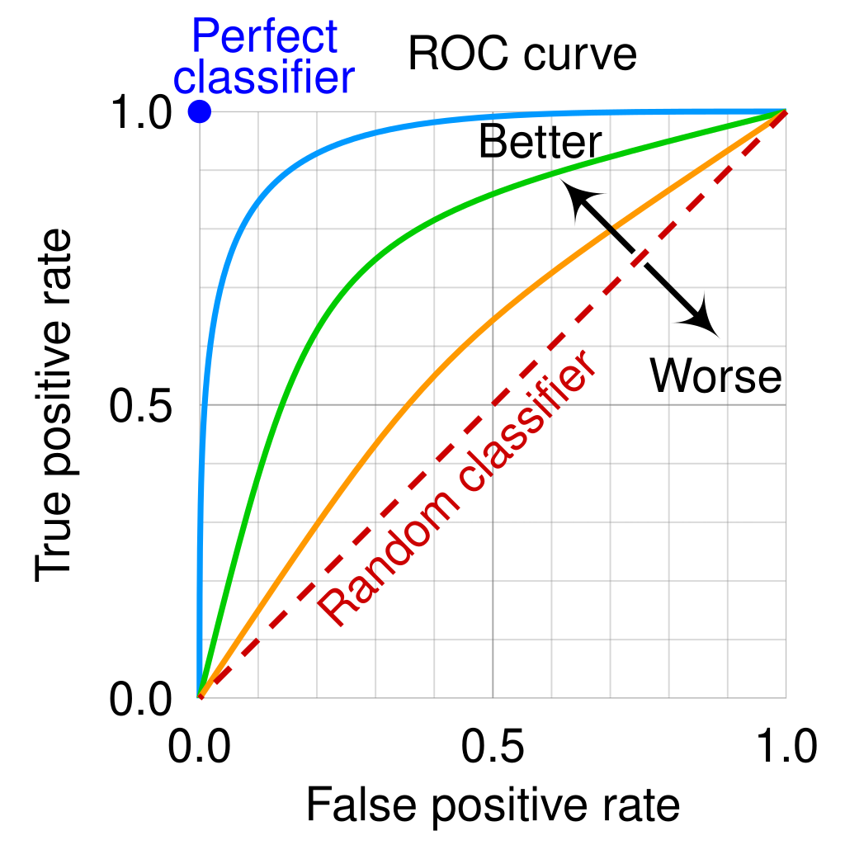
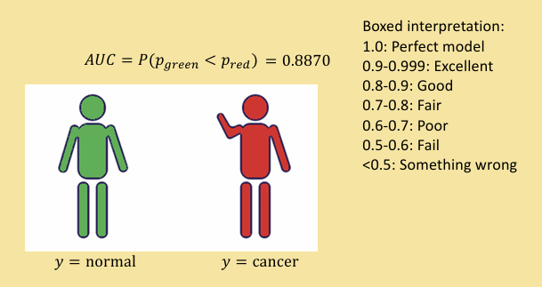
Receiver operating characteristic / Concordance

Slide 13
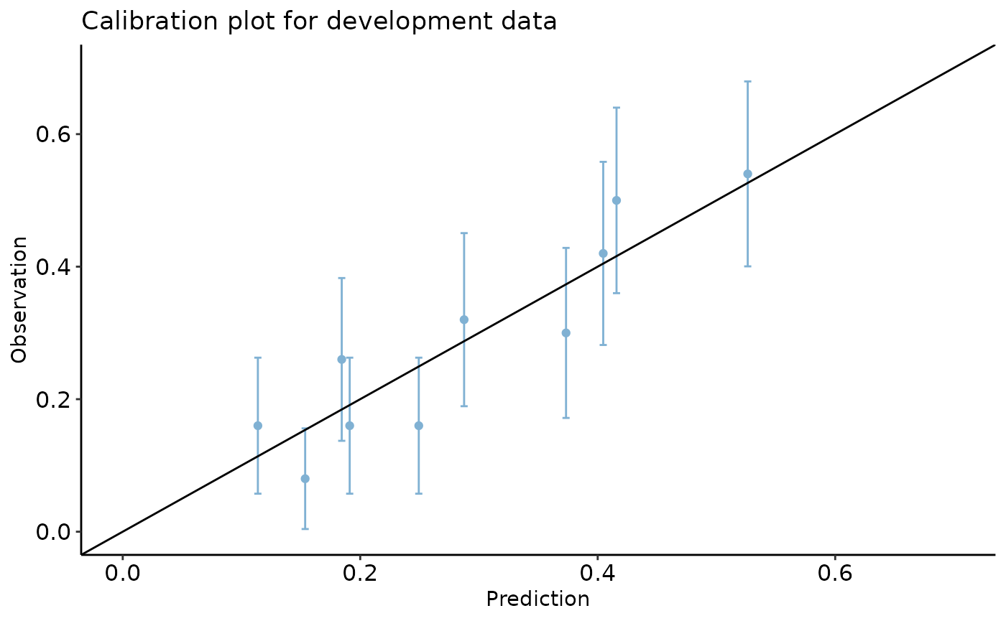
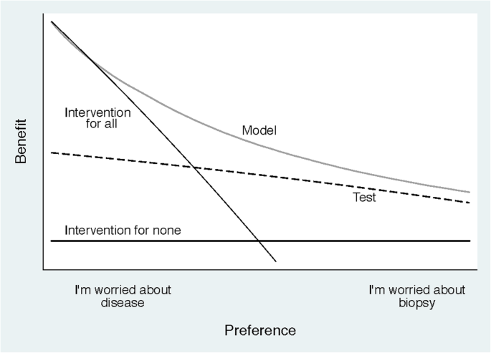
Advanced model evaluation
https://pmc.ncbi.nlm.nih.gov/articles/PMC3575184/

Slide 14
Øvelse 7
Sidste øvelse for denne gang

Slide 15
Spørgsmål og evaluering

